Slide 1
Электронное иллюстрированное пособие для детей 5-7 лет по литературному произведению
Государственное Бюджетное Общеобразовательное Учреждение Города Москвы «Школа № 1987»
«Живая шляпа»
Носов Н.Н.
Воспитатель: Егорова Вера Борисовна

Slide 2
Актуальность литературного произведения
Рассказ «Живая шляпа» хоть и написан в 20 веке писателем, которому в 2023 году исполнилось бы 115 лет, Носовым Н.Н., но и сегодня обладает интеллектуальной и нравственной ценностью для развития детей. Произведение учит детей тому, как важно находить смысл в том, что кажется непонятным на первый взгляд, как важно не просто верить глазам, а докопаться до сути, прежде чем предпринимать какие-то действия. Моральная составляющая рассказа дает возможность для развития у детей таких черт характера, как смелость и дружба, столь необходимых для человека. «Живая шляпа» может быть использована в образовательном процессе как электронное иллюстрированное пособие для детей 5-7 лет, что однозначно улучшает восприятие данного произведения.

Slide 3
Цели
Познакомить с литературным произведением «Живая шляпа»
Формировать интерес к русской литературе
Способствовать пониманию у детей содержания и сути рассказа
Способствовать развитию нравственных ценностей и эмоционального восприятия

Slide 4
Задачи
Научить понимать мораль истории и оценивать поступки персонажей произведения
Формировать умение сопереживать персонажам рассказа, ставить себя на их место
Развивать память и навык связной речи во время пересказа истории
Совершенствовать умение отвечать на вопросы по произведению
Развивать слухоречевое и зрительное внимание
Улучшать умение работать в команде

Slide 5
Содержание пособия
Слушаем рассказ
Иллюстрации для пересказа произведения
Викторина
Кроссворд
Дидактическая игра «Собери по группам»
Дидактическая игра «Чего не хватает на картинке?»

Slide 6
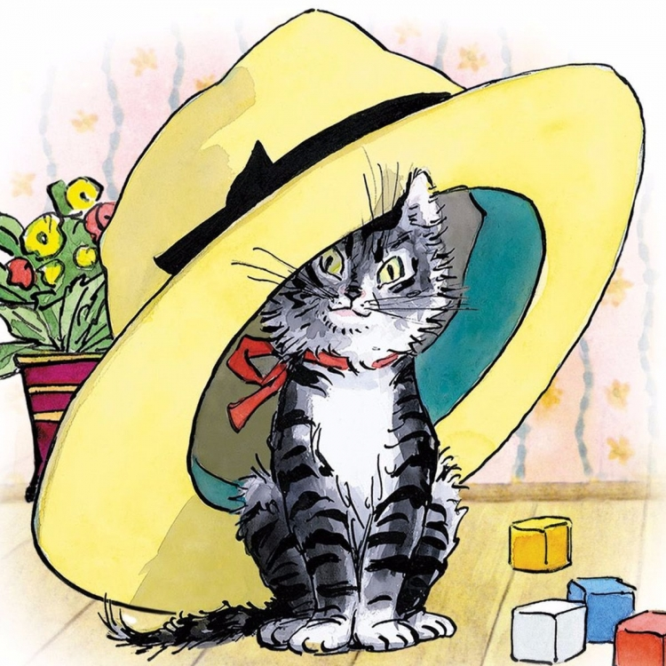
ЖИВАЯ ШЛЯПА
Слушаем рассказ
Кроссворд
Пересказ по картинкам
«Собери по группам»
Викторина
«Чего не хватает на картинке?»

Slide 7
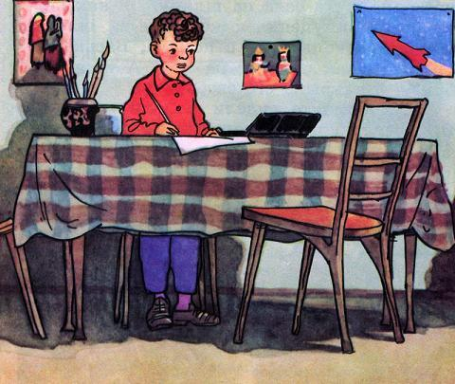
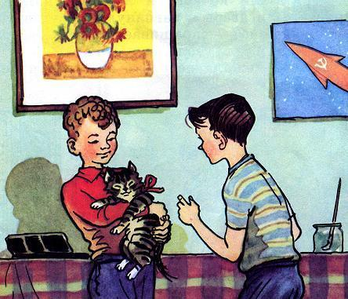
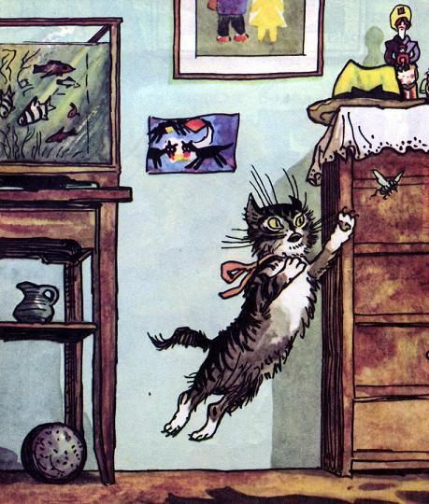
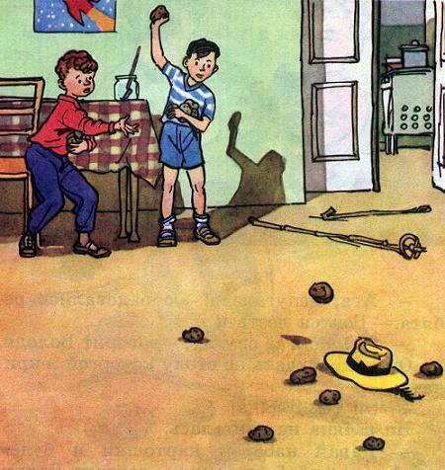
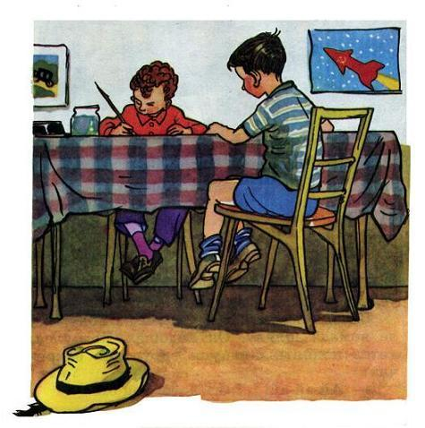
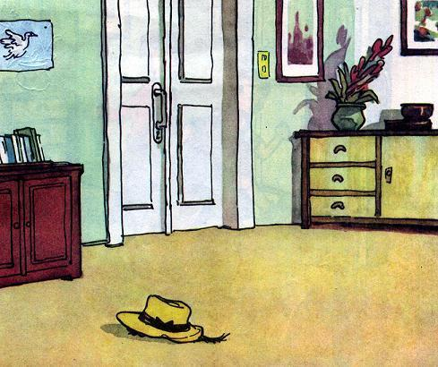
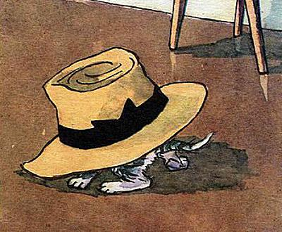
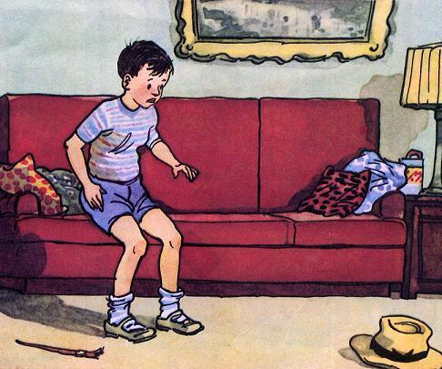
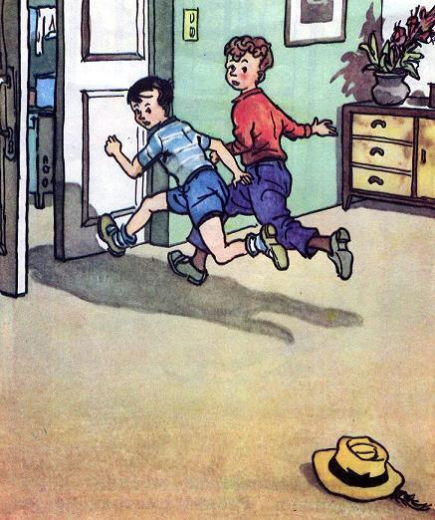
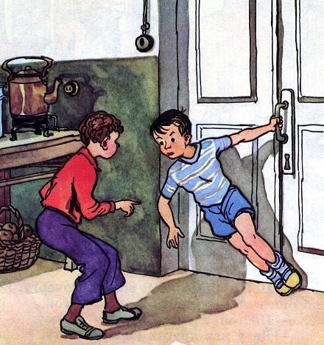
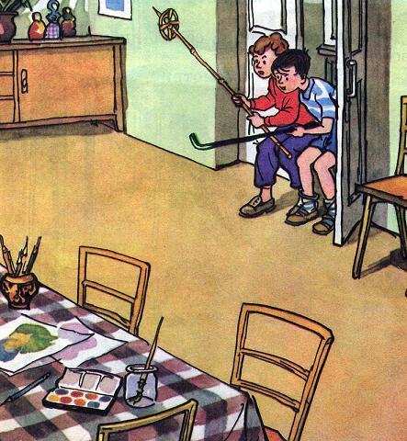
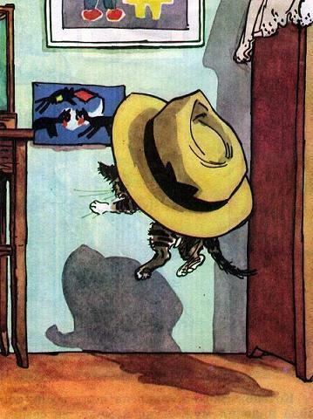
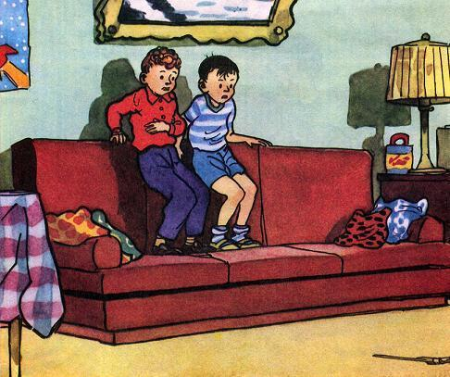
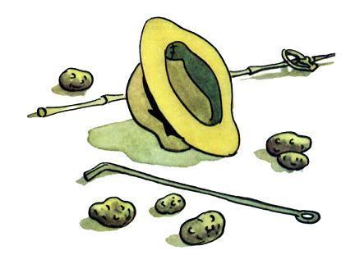

СЛУШАЕМ РАССКАЗ

Slide 8
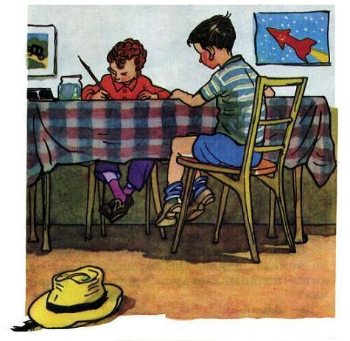
ПЕРЕСКАЗ ПО КАРТИНКАМ

Slide 15
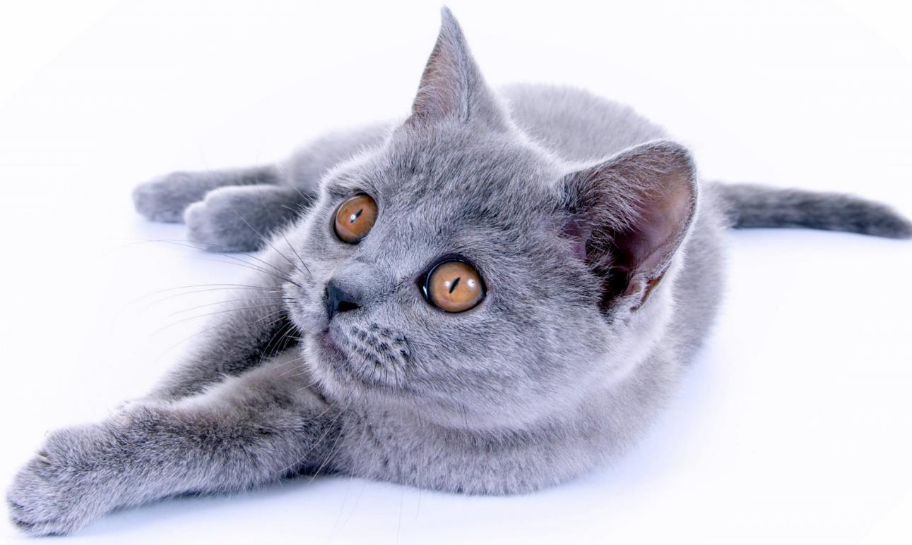
Время для Викторины!
Где лежала шляпа в самом начале?
Куда убежали мальчики, чтобы спрятаться?
Кто первым подошёл к шляпе?
Что мальчики взяли на кухне?
Куда запрыгнули Вовка и Вадик, когда испугались?
Как звали кота под шляпой?

Slide 16
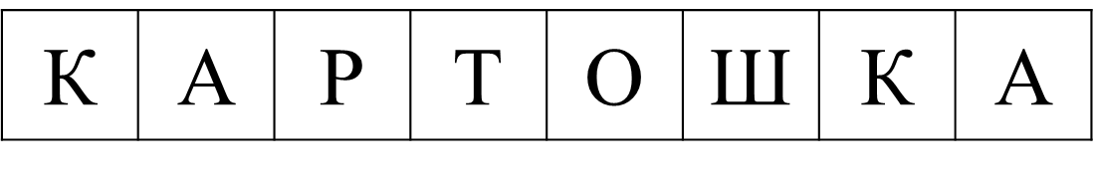
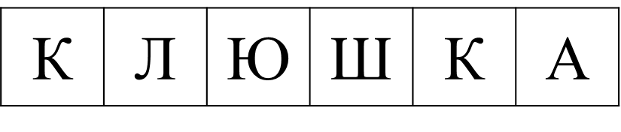
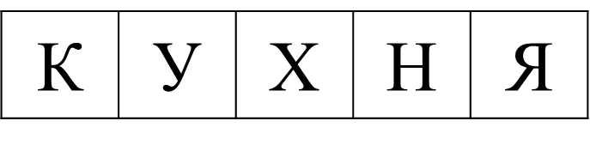
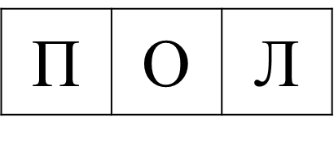
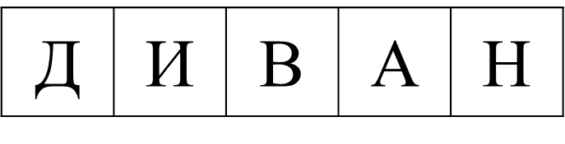
КРОССВОРД
1
Ш
Л
Я
П
А
2
3
Куда вскочили Вовка и Вадик, увидев, что шляпа двигается?
Что схватил Вадик, лыжную палку или клюшку?
Чем мальчики бросались в шляпу?
Где решили спрятаться мальчики?
Куда с комода упала шляпа?
Что получилось, присмотрись?
4
5

Slide 17
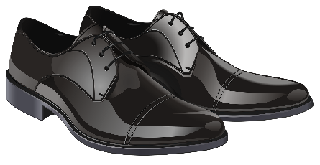
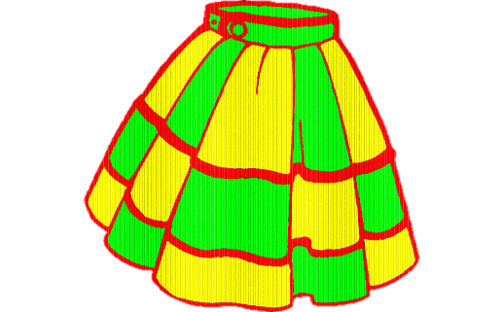
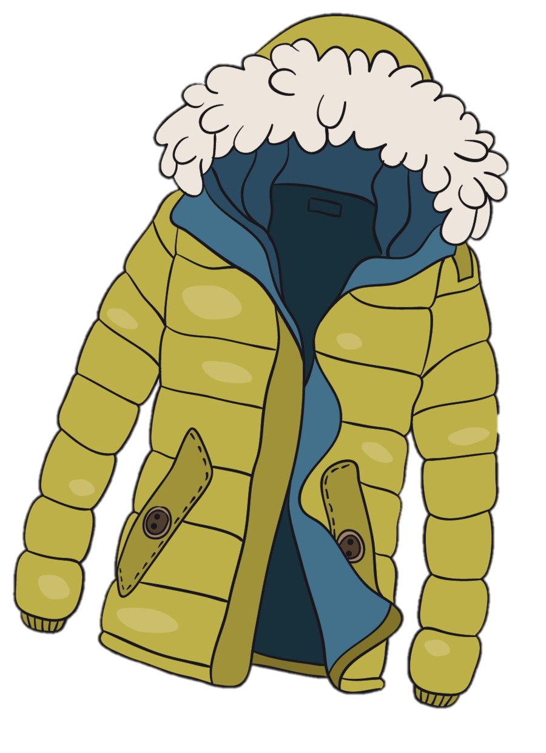
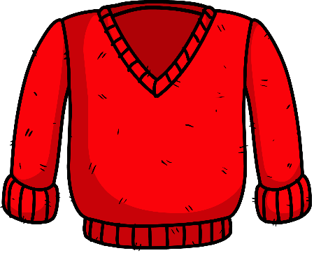


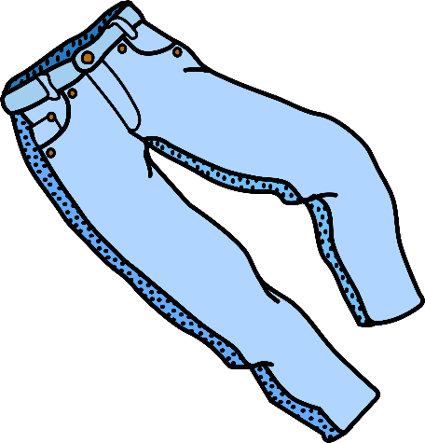
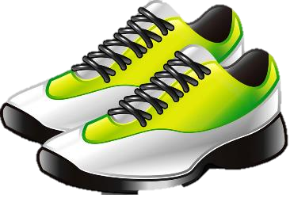

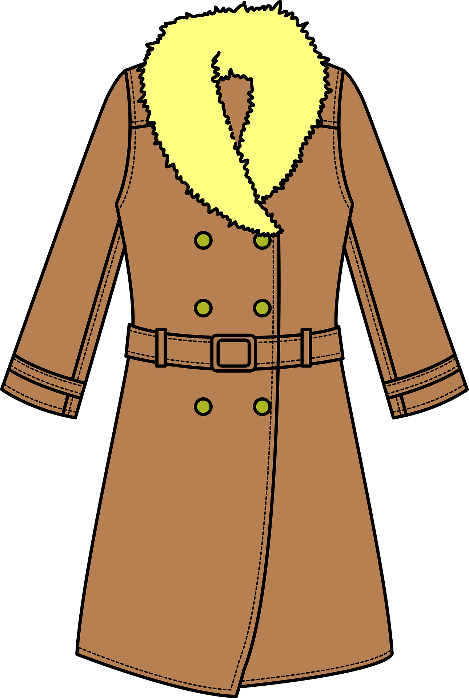
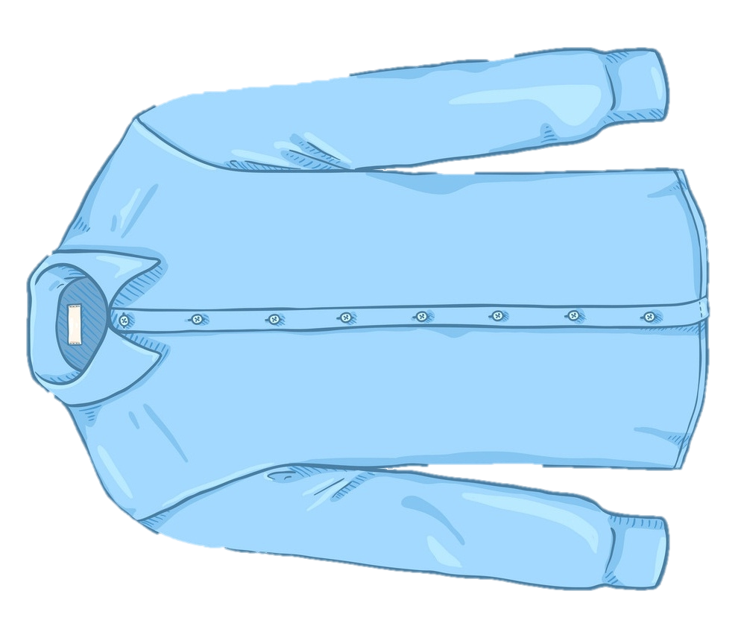





Собери по группам!

Slide 18
ГОЛОВНЫЕ УБОРЫ

Slide 19
Собери по группам!

Slide 20
ЗИМНЯЯ ОДЕЖДА

Slide 21
Собери по группам!

Slide 22
ЛЕТНЯЯ ОДЕЖДА

Slide 23
Собери по группам!

Slide 24
ОБУВЬ

Slide 25
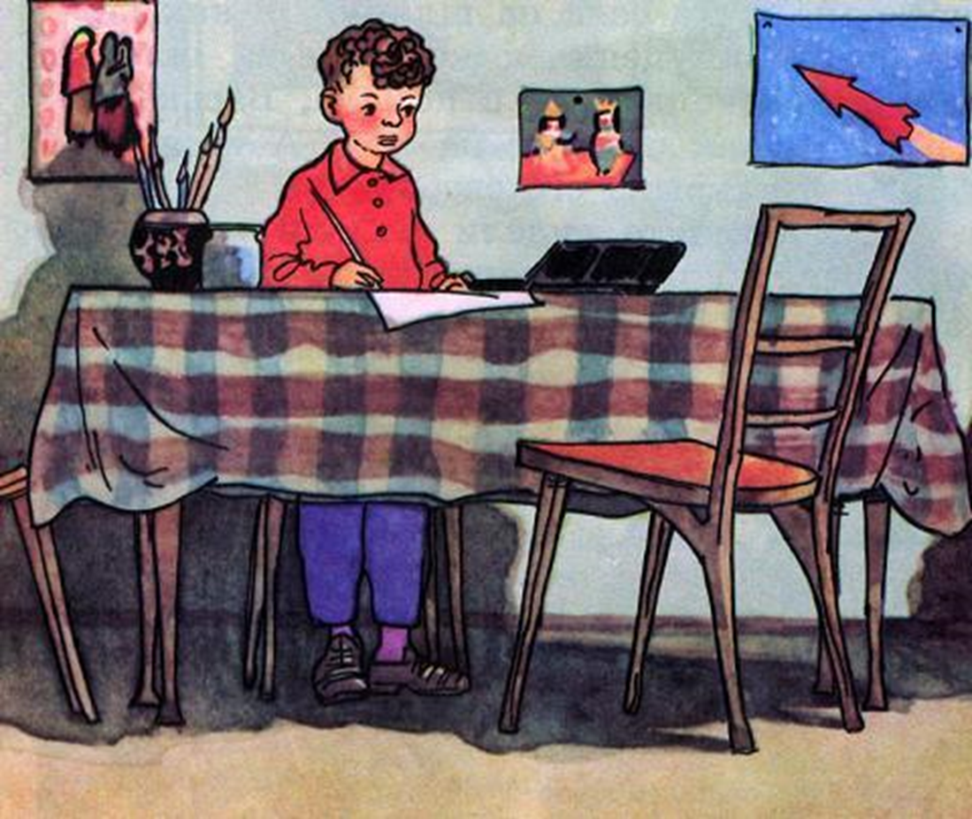
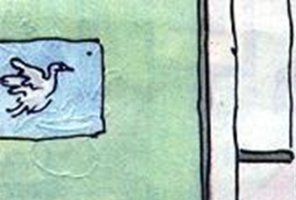
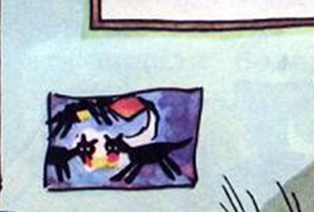


Чего не хватает на картинке?

Slide 26

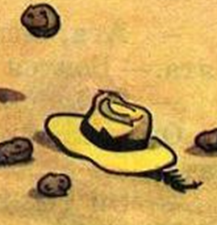
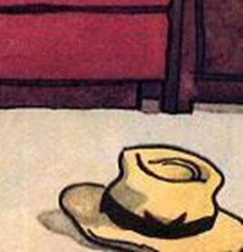
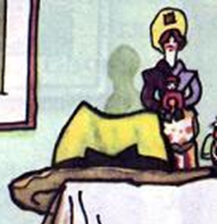


Slide 27
Электронное иллюстрированное пособие для детей 5-7 лет по литературному произведению
Государственное Бюджетное Общеобразовательное Учреждение Города Москвы «Школа № 1987»
«Живая шляпа»
Носов Н.Н.
Воспитатель: Егорова Вера Борисовна

